Slide 1
DEPARTAMENTO DE CIENCIAS HUMANAS CARRERA DE LICENCIATURA EN EDUCACIÓN INFANTIL TEMA: “LA MÚSICA COMO ESTRATEGIA PEDAGÓGICA PARA EL DESARROLLO DE HABILIDADES COMUNICATIVAS EN NIÑOS DE 4 A 5 AÑOS, DE LA UNIDAD EDUCATIVA DEL MILENIO “SAN JOSÉ DE CHONTA PUNTA- TENA”
AUTORA: MOSQUERA ZULETA ANA GABRIELA
DIRECTORA: MSC. RUTH RÍOS
SANGOLQUÍ
2019

Slide 2
Índice
Capítulo I
Capítulo II
Capítulo III
Problema
Delimitación de la investigación
Objetivos
Justificación
Fundamentación psicopedagógica y legal
Marco Teórico
Unidades
Metodología de la Investigación
Capítulo IV
Capítulo V
Capítulo VI
Análisis e interpretación de resultados
Conclusiones y recomendaciones
Propuesta

Slide 3
PROBLEMA
Capítulo I
No se aprovechan las manifestaciones artísticas sugeridas por el currículo de Educación Inicial para desarrollar habilidades que permitan una comunicación adecuada
La música no se integra adecuadamente a las aulas de Educación Infantil, porque los docentes desconocen su importancia
Por miedo a equivocarse los niños no comunican sus deseos, ideas pensamientos

Slide 4
Análisis de las políticas públicas en Educación Musical de los gobiernos latinoamericanos que promovieron el Socialismo del siglo XXI
International Society for Music Education, 2018
Promoción del arte en los espacios educativos, pero en la praxis no se cumple.
Música usada como entretenimiento
Currículo de Educación Inicial ecuatoriano
Galicia y Granada:
- 93,8% sin preparación musical
- 85,6% sin preparación suficiente
- 77% único acercamiento a la expresión musical en la Universidad
(López de la Calle. Formación del profesorado en Centros de Educación. G Molina, 2014)
- Salones destinados a la música usados como bodega
- No utilizan instrumentos musicales porque no saben como usarlos
- Pocos rincones
Falta de interés del docente
(Choin, 2017. Estado de la formación cultural y artística de las Unidades de Ed. Inicial y ed. General básica de Azogues Cuenca, por la Universidad Nacional de Educación y la Universidad de Cuenca)
-Gobiernos centralizados que tienen el control sobre decisiones administrativas (no permite autogestión para recursos)
- Consideran a la música como menos importante o útil que otras disciplinas
Escasez de docentes preparados
(J, E Abríl. Educación Musical Escolar en las Américas: Condiciones, Prácticas, y Políticas desde una Perspectiva Socio-Ecológica, 2017)

Slide 5
Delimitación de la investigación
Grupo humano
Niños y niñas de 4 a 5 años de Inicial II
Docentes de nivel Inicial I, subnivel II, preparatoria y expresión artística
Espacio geográfico y temporal
Unidad Educativa del Milenio San José de Chonta Punta, ubicada en el cantón Tena, provincia de Napo, 2019

Slide 6
OBJETIVOS
Analizar la música como estrategia pedagógica para el desarrollo de las habilidades comunicativas en los niños de 4 a 5 años de edad de la Unidad Educativa del Milenio San José de Chonta Punta- Tena
- General:

Slide 7
Objetivos específicos:
Determinar el nivel de conocimiento de los docentes sobre el uso de la música como estrategia pedagógica para desarrollar habilidades comunicativas
Identificar que habilidades comunicativas deben presentarse en los niños de 4 a 5 años
Conocer el nivel de desarrollo de habilidades comunicativas en niños de 4 a 5 años de los niños de la Unidad Educativa del Milenio San José de Chonta Punta
Proponer un manual con estrategias de intervención pedagógica a través de la música para desarrollar habilidades comunicativas en los niños de 4 a 5 años

Slide 8
Justificación
¿Cómo logramos que los niños se expresen con libertad a través de las manifestaciones artísticas?
Aumentar el conocimiento sobre el desarrollo del lenguaje y la comunicación
Factible
la escuela tiene un papel decisivo en el desarrollo y perfeccionamiento del lenguaje, en especial cuando en la familia está empobrecido y no es estimulado.
Música y lenguaje tienen un origen común y comparten mecanismos neurológicos
El currículo de Educación Inicial, educación general básica y el programa de escuelas lectoras, mencionan su importancia

Slide 9
Fundamentación psicopedagógica
Teoría ecológica, divide en sistemas los diferentes ambientes y los actores que intervienen en el desarrollo y conducta
Michael Halliday
Teoría lingüística funcional sistémica, sociolingüística, fases funcionales del lenguaje, similitudes del aprendizaje de la música y lenguaje
Isabel Peretz
Modularidad del procesamiento de la música y el lenguaje en el cerebro, mediante sus estudios en el campo de la amusia con neuroimágenes
Aniruddh Patel y Anthony Brandt : el infante aprende a diferencias sonidos antes del lenguaje
Edgar Willems
Bases psicológicas de la educación musical, el ritmo es innato en los niños, discriminación auditiva, función del maestro es ser guía
Urie Bronfenbrenner

Slide 10
Fundamentación legal
Currículo de Educación Inicial 2014
disfrute del arte y la estética que los invite a participar y formar de ella con creaciones propias y libres
expresión artística en los niños para que funcionen de vínculo que les permita expresar sus ideas, pensamientos y sentimientos
Constitución del Ecuador
el Art. 27: la educación debe centrarse en la participación y estimulación en el arte
Art. 343: desarrollar capacidades que permitan aprender y generar conocimientos

Slide 11
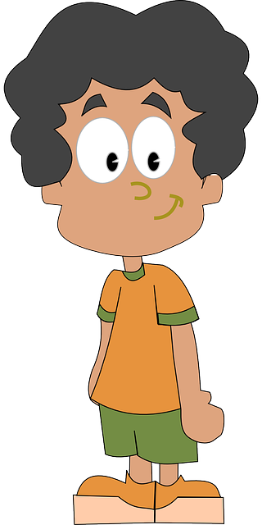
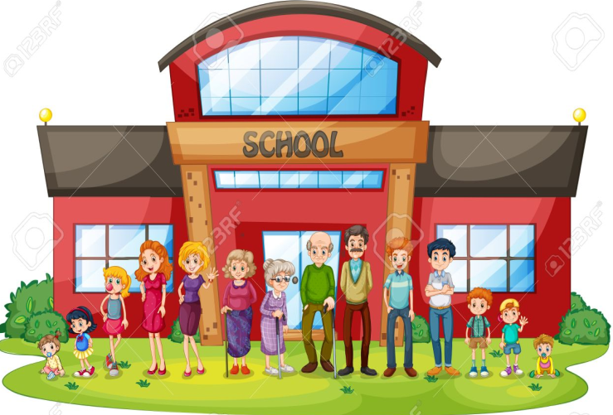
Educación musical
Neurociencia y música
El ritmo natural en el niño
Iniciación musical del niño
Atención y audición
Carl Orff: Palabra es “Célula generadora” diferenciar características
La voz como primer instrumento
Silencio: relajación y respiración
E. Willems: Elemento pre- musical
Música en etapa de Ed. Inicial
Intervención familiar, ambiente y contexto

Slide 12
MARCO TEÓRICO
Competencia comunicativa (significado social del lenguaje):
Gramatical
Sociolingüística
Estratégica
Tipos de habilidades comunicativas:
Cassany: escuchar, hablar, leer y escribir
Lenguaje y habla
Etapa prelingüística y lingüística o verbal
Habilidades
comunicativas
La familia y el docente en el desarrollo de las HC
Microhabilidades macrohabilidades de la expresión oral:
Seleccionar
Reconocer
Interpretar
Anticipar
Inferir
Retener
Evaluación de habilidades comunicativas:
Vocalización
Comunicación
Capacidad cognitiva
Desarrollo de la oralidad en la Educación Inicial

Slide 13
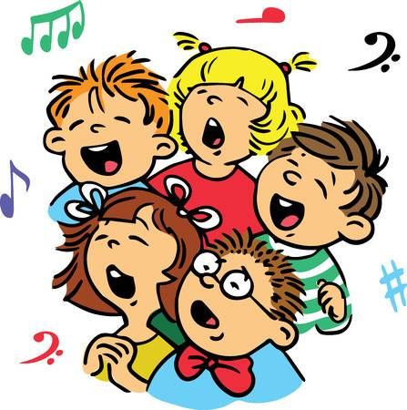
La música y las habilidades comunicativas
Expresión corporal y lenguaje no verbal:
Tipos de gestos.-
Función
origen
representativo
Sonidos y habla:
Fonética.-
Articulatoria
Acústica
Perceptiva
Relación entre música y lenguaje
Clima afectivo, tipos de niños:
Seguros
Invisibles
Desconfiados
Asustadizos
Comprensión musical para personas no iniciadas en la música

Slide 14
METODOLOGÍA
Enfoque cualitativo y modalidad de campo
Tipo descriptiva
Niños y niñas de 4 a 5 años de subnivel inicial II (28)
Docentes de Inicial I, II, preparatoria A- B y docente de expresión artística (5)
Técnica e instrumentos
Encuesta de docentes
(17 preguntas)
- Conocimientos
- Didáctica
- Relación con habilidades comunicativas
Ficha de observación a niños de 4 a 5 años de edad
(20 ítems)
- Lenguaje verbal y escucha
- Discriminación, atención y concentración auditiva
- Interacción
- Lenguaje no verbal o expresión corporal
Población

Slide 15
ANÁLISIS DE RESULTADOS
Ficha de observación a niños de 4 a 5 años
Entiende el tema o idea central de la historia
Formula frases estructuradas y emite comentarios de manera coherente
Interpreta un canción, una rima, poemas entre otros, manteniendo el ritmo

Slide 16
Inicia, mantiene y termina charlas con otros niños y niñas de modo adecuado
Comunica acciones que ve en los demás
Se comunica ajustando las palabras a la entonación, acentuación, pausa, entre otros

Slide 17
Utiliza el cuerpo como medio de expresión, sus gestos y movimientos faciales indican cómo se siente
Demuestra afecto hacia los demás
Usa gestos para explicar alguna palabra que desconoce (por ejemplo acción de martillar para tratar de decir martillo)

Slide 18
Encuesta a docentes
¿Recibe capacitación sobre educación musical en la Unidad Educativa donde ejerce su labor como docente?
¿Dónde recibió preparación sobre expresión musical infantil?
¿Considera a la música como estrategia útil y facilitadora del proceso de aprendizaje del lenguaje y habilidades comunicativas?
¿Se siente en la capacidad de aplicar sus conocimientos sobre educación musical en el aula de clase?

Slide 19
¿Ha buscado información referente a expresión musical infantil para desarrollar habilidades comunicativas?
¿Con que fin utiliza la música en sus clases?
¿Con que frecuencia estimula el lenguaje verbal en los niños a través de la música?
¿Cree que la insuficiencia de recursos y medios para la educación musical limita el logro de los objetivos de esta área?

Slide 20
CONCLUSIONES
Existe un paralelismo entre la música y el lenguaje, cuando trabajan en conjunto se obtienen resultados y aprendizajes significativos, se estimula el cerebro, se ve implicada la parte afectiva y la capacidad de expresarse
Se comprueba que las habilidades comunicativas son necesarias para el desarrollo adecuado del lenguaje y su interacción con el mundo que los rodea
Los niños observados en esta investigación presentan falencias en cuanto a la comprensión y expresión del lenguaje verbal, escucha e interacción o se encuentran en proceso de aprendizaje.
Los docentes no poseen la formación necesaria en educación musical por lo que al no estar seguros de sus conocimientos se limitan a usarla como relleno de la clase o entretenimiento, demostrando que no la emplean para trabajar otros ejes de desarrollo y aprendizaje
Los recursos didácticos musicales son escasos ya que al ser una zona de difícil acceso es complicado interactuar con una mayor cantidad de instrumentos y desarrollar una cultura musical

Slide 21
RECOMENDACIONES
Autoridades
Impartir capacitaciones para formar a los docentes acerca de la temática
Reforzar el amor por el arte, considérala como estrategia, realzar su valor pedagógico y evitar usarla solo como un medio para el entretenimiento
Docente
Investigación para implementar actividades y material
Reforzar la habilidades comunicativas en las que tienen falencias los niños
Ofrecer actividades musicales interactivas para potenciar la audición, expresión corporal, verbal en función de las necesidades e intereses
Considerar a la música como estrategia pedagógica
Crear un manual didáctico para docentes que oriente en el uso de la música como estrategia de intervención pedagógica para desarrollar habilidades comunicativas en niños de 4 a 5 años

Slide 22
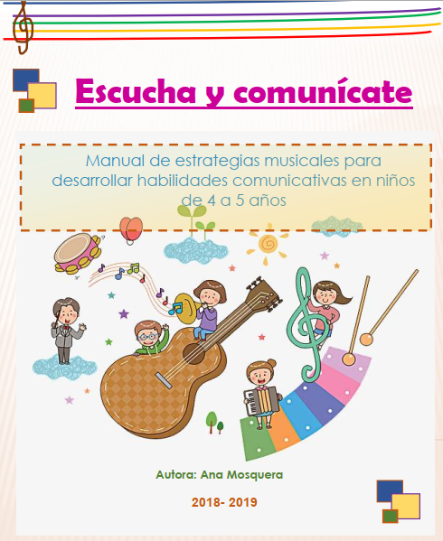
PROPUESTA
Contribuir al docente la información necesaria sobre educación musical para su aplicación adecuada en el desarrollo de las habilidades comunicativas
Proporcionar actividades que apoyen y guíen al docente en la aplicación consciente y responsable de la música en el aula de clase en base a las destrezas para niños de 4-5 años del Currículo de Educación Inicial Ecuatoriano, 2014
Indicar la relación entre la música y el lenguaje para potenciar el aprendizaje de las habilidades comunicativas

Slide 23
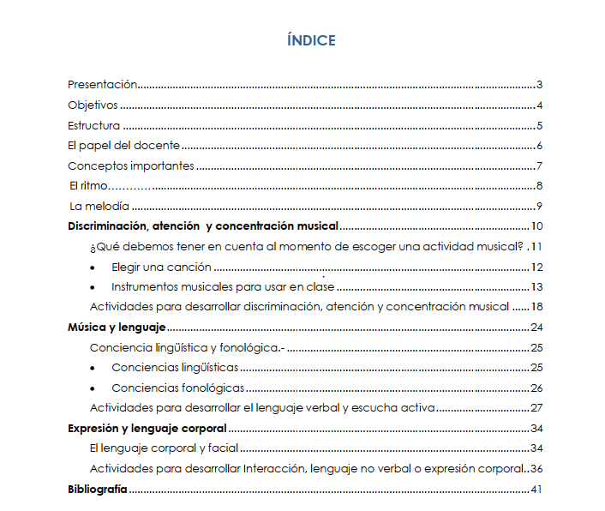

Slide 24
Estructura
Elementos y cualidades de la música relacionadas con el lenguaje
Discriminación,
concentración y atención musical
Instrumentos musicales
Actividades
Música y lenguaje
Lenguaje verbal y escucha activa
Conciencia lingüística y fonológica
Actividades
Expresión corporal, gesticulación
Interacción, lenguaje no verbal o expresión corporal
Actividades

Slide 26
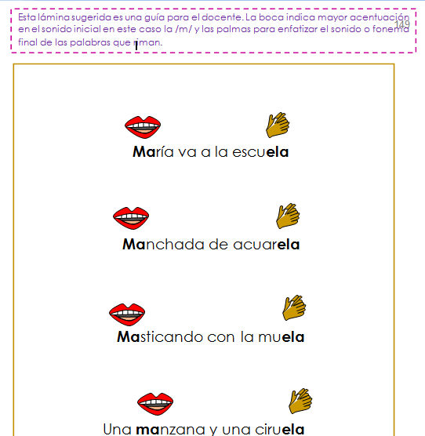
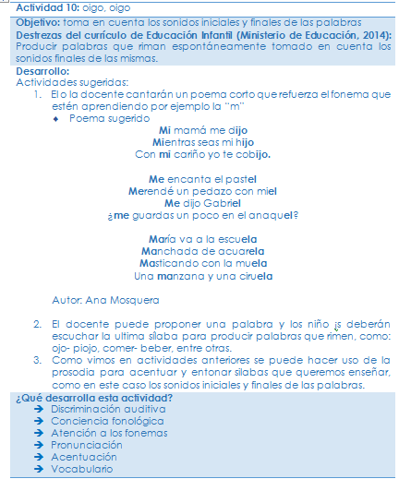

Slide 27
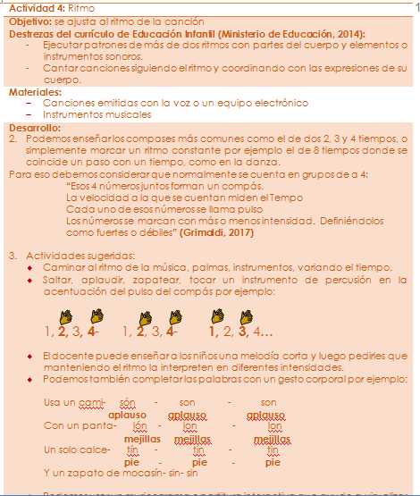
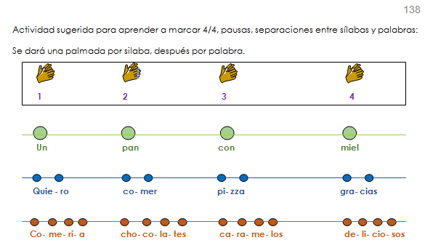

Slide 28
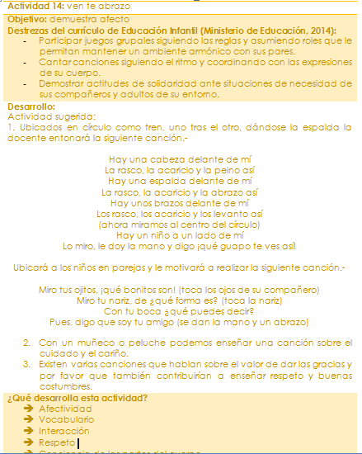
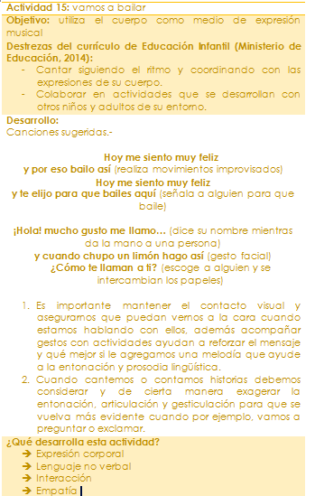

Slide 29
Gracias

Slide 30
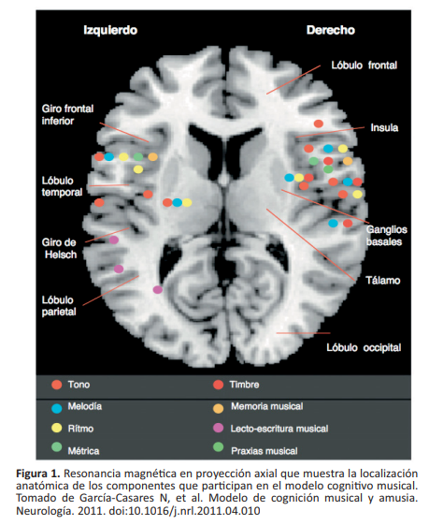
Música y cerebro

Slide 31
Educación musical

Slide 32
La voz como primer instrumento
aire

Slide 33
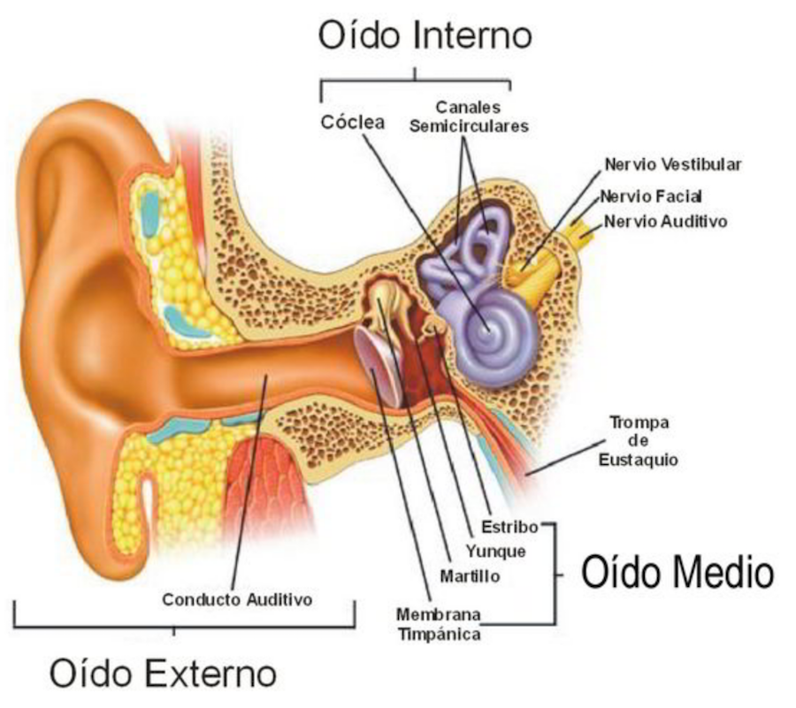
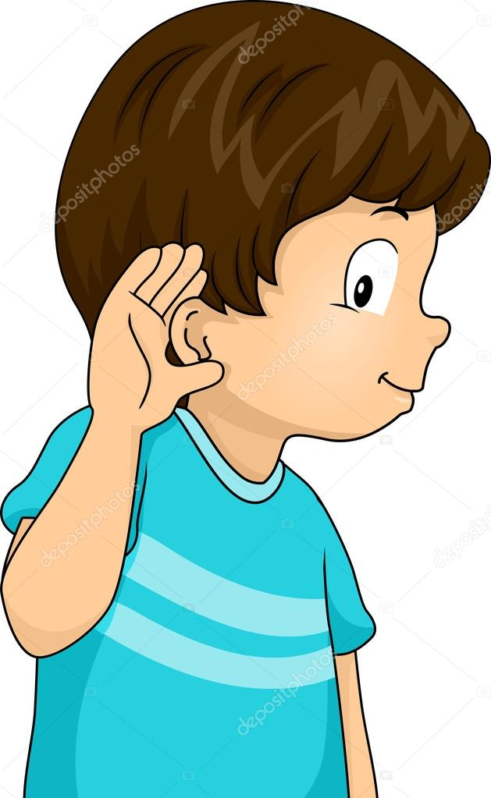
Atención y audición musical
Acústica
Plano sensorial
Plano descriptivo
Plano musical
Wuytack:
sonido
Edwin Gordon.-
Pre- audiación: influencia y adaptación al medio
Audiación: discriminación y percepción de sonidos , reconocer melodías

Slide 34
Swanwick, 2001:
3 años, etapa sensorial.- empiezan a diferenciar la altura, intensidad del sonido ,variaciones de la voz, responder a ellas con movimientos corporales básicos, como girar la cabeza para buscar la fuente sonora
4-9 años etapa imitación: distingue con mayor detalle las cualidades del sonido y ruido, inventa canciones, se produce el “modo vernáculo ”

Slide 35
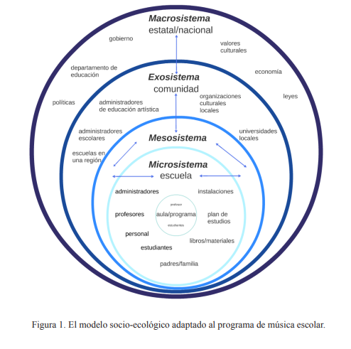
Intervención familiar, ambiente contexto en la enseñanza de la música

Slide 36
Función que los niños dan al lenguaje
Halliday citado por (Ruiz Bikandi, 2000) propone un modelo donde explica la función que los niños le dan al lenguaje, así:
Tabla 1 Función que los niños dan al lenguaje.
Función | Descripción | Uso que le dan los niños
Instrumental | Para solicitar | “Yo quiero, dame”
Reguladora | Para regular el comportamiento de otro | Haz como yo te lo pido
Interaccional | Relación social | Delimitar el yo y el tú
Personal | Expresar ideas, sentimientos, reacciones. | “Aquí estoy yo, así soy yo”
Heurística | Entender otro pensamiento, adquirir conocimiento, explorar | ¿Y esto por qué?
Imaginativa | Crear escenarios y personajes imaginarios, explorar el lenguaje. | Hagamos como si…
Representativa | Explicar o informar algo sobre personas, objetos, abstracciones, estados, entre otros | “Esto sirva para…” Su uso varia y aumenta en base a su desarrollo
Fuente: (Ruiz Bikandi, 2000)

Slide 37
Aniruddh Patel (música lenguaje y cerebro):
Lóbulo temporal, en ambos casos analiza la información sintáctica y semántica del lenguaje y armonía de la música
Se activan el área de la broca y Wernicke con disonancias, modulaciones y cambios de timbre , anomalías armónicas
El idioma influye en las composiciones musicales
La música imita nuestro discurso

